Slide 1

Chào mừng các em đến với tiết Tiếng Việt - Lớp 2

Slide 2




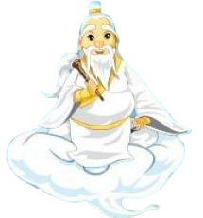


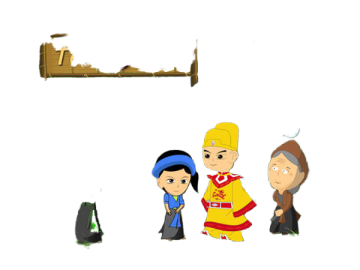
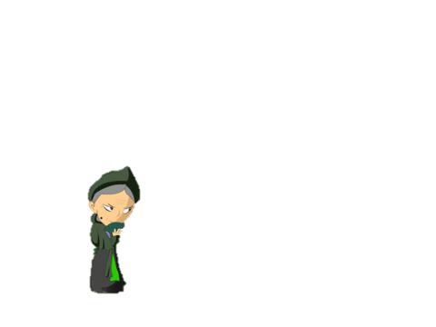
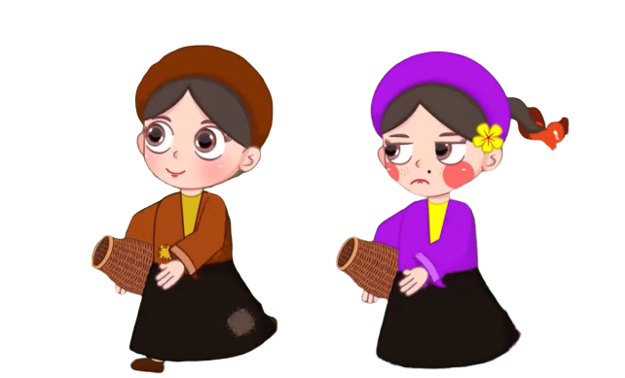

Cách chơi:
Để giúp Vua tìm lại Tấm các em hãy trả lời đúng từng thử thách và hóa giải chúng trong cuộc đời của Tấm.
Mỗi em sẽ chọn hóa giải 1 thử thách. Hóa giải được tất cả thử thách sẽ giúp được nhà Vua và nàng Tấm quay trở về bên nhau mãi mãi.
Nếu trả lời sai 1 thử thách đồng nghĩa với việc trở về bên nhau của hai người ngày càng khó khăn.
Chúc các em thành công
Tấm
Cám

Slide 3




Slide 4

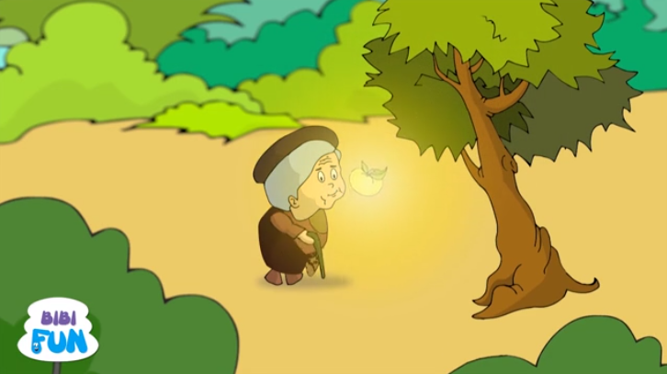
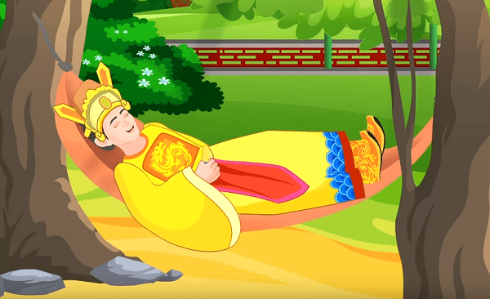
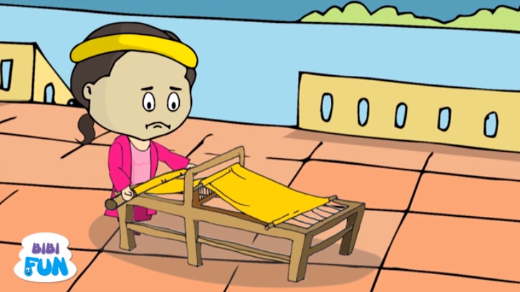

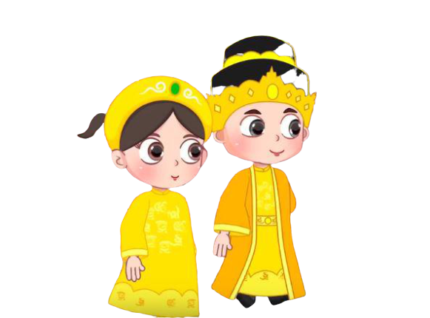
Chim
vàng anh
Khung cửi
Gặp lại nhau
Cây xoan đào
Quả thị

Slide 5

Bài Tạm biệt cánh cam của
Tác giả nào?
Đáp án: Minh Đăng

Slide 6
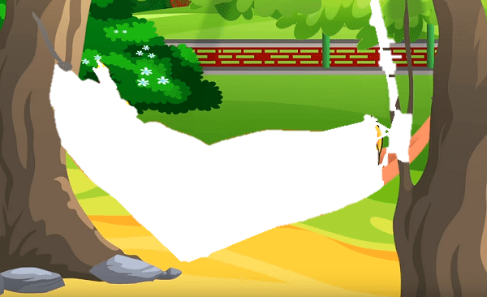
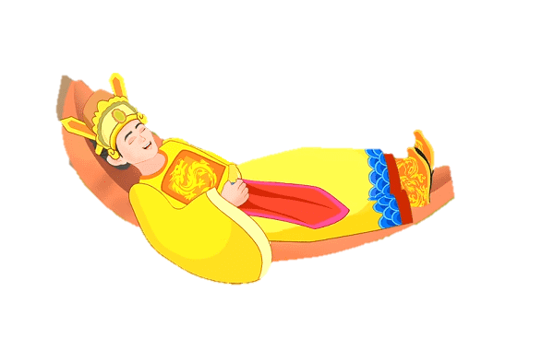
Bài Bờ tre đón khách của
tác giả nào?
Đáp án: Võ Quảng

Slide 7
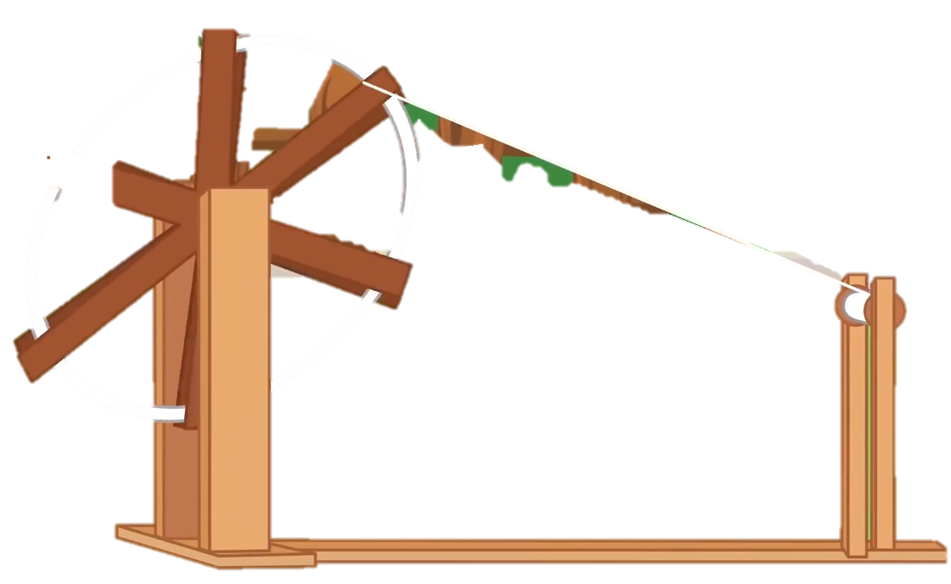
Đã bao giờ con bị lạc gia đình,
lạc bố mẹ chưa?

Slide 8

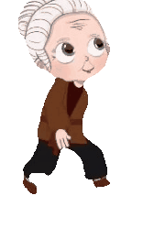
Khi con bị lạc,
ai đã giúp đỡ con?

Slide 9

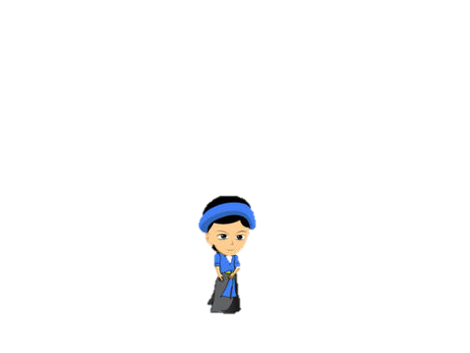
Ai dạy bé hát
Chải tóc hàng ngày
Ai kể chuyện hay
Khuyên bé đừng khóc?
Đáp án: Mẹ

Slide 10


Thứ Ba ngày 15 tháng 3 năm 2022
Tiếng Việt
Ôn tập giữa học kì 2 (t3 + 4)

Slide 11

3. Đọc bài thơ dưới đây và trả lời câu hỏi.
Cánh cam lạc mẹ
Cánh cam đi lạc mẹ
Gió xô vào vườn hoang
Giữa bao nhiêu gai góc
Lũ ve sầu kêu ran.
Bọ dừa dừng nấu cơm
Cào cào ngưng giã gạo
Xén tóc thôi cắt áo
Đều bảo nhau đi tìm.
Chiều nhạt nắng trắng sương
Trời rộng xanh như bể
Tiếng cánh cam gọi mẹ
Khản đặc trên lối mòn
Khu vườn hoang lặng im
Bỗng râm ran khắp lối
Có điều ai cũng nói
Cánh cam về nhà tôi.
(Ngân Vịnh)
a. Chuyện gì xảy ra với cánh cam?

Slide 12
3. Đọc bài thơ dưới đây và trả lời câu hỏi.
Cánh cam lạc mẹ
Cánh cam đi lạc mẹ
Gió xô vào vườn hoang
Giữa bao nhiêu gai góc
Lũ ve sầu kêu ran.
Bọ dừa dừng nấu cơm
Cào cào ngưng giã gạo
Xén tóc thôi cắt áo
Đều bảo nhau đi tìm.
Chiều nhạt nắng trắng sương
Trời rộng xanh như bể
Tiếng cánh cam gọi mẹ
Khản đặc trên lối mòn
Khu vườn hoang lặng im
Bỗng râm ran khắp lối
Có điều ai cũng nói
Cánh cam về nhà tôi.
(Ngân Vịnh)
b. Những ai đã quan tâm, giúp đỡ cánh cam?

Slide 13
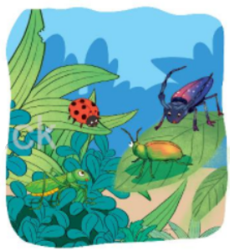
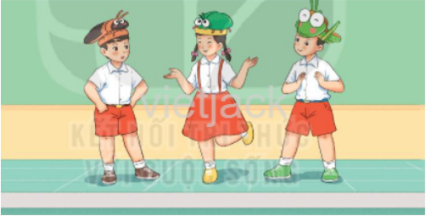
3. Đọc bài thơ dưới đây và trả lời câu hỏi.
Cánh cam lạc mẹ
Cánh cam đi lạc mẹ
Gió xô vào vườn hoang
Giữa bao nhiêu gai góc
Lũ ve sầu kêu ran.
Bọ dừa dừng nấu cơm
Cào cào ngưng giã gạo
Xén tóc thôi cắt áo
Đều bảo nhau đi tìm.
Chiều nhạt nắng trắng sương
Trời rộng xanh như bể
Tiếng cánh cam gọi mẹ
Khản đặc trên lối mòn
Khu vườn hoang lặng im
Bỗng râm ran khắp lối
Có điều ai cũng nói
Cánh cam về nhà tôi.
(Ngân Vịnh)
c. Họ đã làm gì và nói gì để an ủi cánh cam?

Slide 14


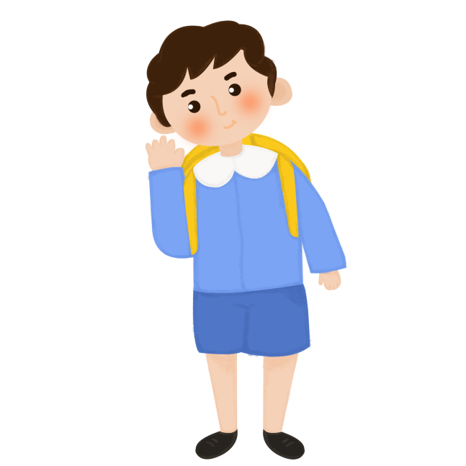
4. Nói và đáp lời trong các tình huống sau:
a. An ủi, động viên bạn khi bạn bị mệt.
Bạn nghỉ đi để mình viết bài cho.
Mình nhờ cô giáo gọi điện cho mẹ bạn nhé!
Mình lấy nước cho bạn uống nhé!
Đừng lo. Để tớ nói với cô giáo đưa bạn xuống phòng y tế.
Bạn có mệt lắm không?
Mình thấy mệt lắm.

Slide 15

4. Nói và đáp lời trong các tình huống sau:
b. Mời bạn đọc một cuốn truyện hay.
Cuốn truyện này rất hay, bạn đọc đi, thế nào bạn cũng thích.
Truyện này hay lắm bạn ạ, bạn đọc sẽ mê luôn.

Slide 16
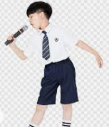
4. Nói và đáp lời trong các tình huống sau:
c. Đề nghị bạn hát một bài trước lớp.
Bạn hát rất hay! Bạn hát cho cả lớp nghe một bài nhé!
Bạn có giọng hát hay, hát tặng chúng tớ một bài nhé!

Slide 17
5. Tìm trong bài Cánh cam lạc mẹ từ ngữ chỉ hoạt động của một con vật.
Con vật
Hoạt động
ve sầu
Kêu ran
cánh cam
bọ dừa
cào cào
xén tóc

Slide 18
Thứ Ba ngày 15 tháng 3 năm 2022
Tiếng Việt
Ôn tập giữa học kì 2 (t3 + 4)
Bài 5 (tr 70)
- Ve sầu: kêu ran
- Cánh cam: ................................................
- Bọ dừa: ........................................................
- Cào cào: .........................................................
- Xén tóc: ........................................................

Slide 19
5. Tìm trong bài Cánh cam lạc mẹ từ ngữ chỉ hoạt động của một con vật.
Con vật
Hoạt động
ve sầu
Kêu ran
cánh cam
Đi lạc, gọi mẹ.
bọ dừa
Dừng nấu cơm, bảo nhau đi tìm, nói
cào cào
Ngưng giã gạo, bảo nhau đi tìm, nói
xén tóc
Thôi cắt áo, bảo nhau đi tìm, nói

